Slide 1

Gsalpha receptor linked diseases and AAV vectors:
McCune Albright Syndrome
Corso di :
Terapia Genica
Studenti:
Tanino Albanese
Francesca Ferrandino
Paola Martufi
Rosanna Mattera
Valentina Sofia
Docenti:
Prof.ssa Isabella Saggio
A.A. : 2011 / 2012

Slide 2
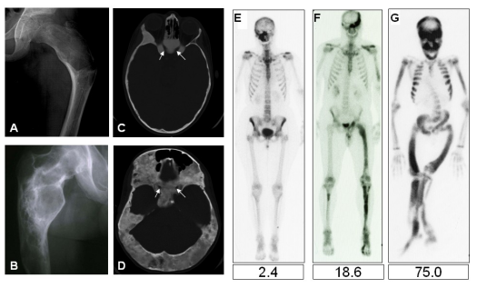
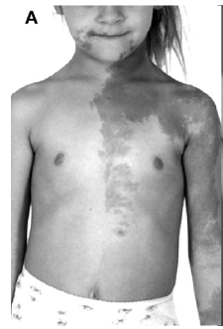
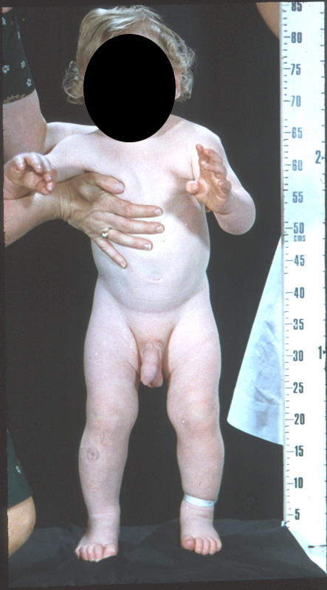
Desease: McCune Albright syndrome
Clinical features:
café-au-lait skin pigmentation
precocious puberty
polyostotic fibrous dysplasia of bone (FD):
  Normal bone replaced by
  fibrous tissue
  Pain, fracture
  Deformity in: ribs, long bones, and cranio.
Estimated prevalence range:
1/100,000 and 1/1,000,000
Notes:
La sindrome di McCune Albright (MAS) è una patologia che presenta un triplice fenotipo: displasia fibrosa poliostotica (FD), macchie cutanee caffè-latte e pubertà precoce. È una malattia genetica rara con un’incidenza compresa tra 1/100000 e 1/1000000.
La malattia non può essere diagnosticata con certezza né con esami genetici pre-natali né con test di DNA leucocitario per la natura a mosaico della malattia: essendo causata da una mutazione post-zigotica che si verifica nelle prime fasi della vita embrionale, il risultato è un feto che avrà popolazioni di cellule malate e sane, rendendo quindi molto frequenti i falsi negativi. La diagnosi è effettuata tramite indagini cliniche come, ad esempio, la radiografia, la scansione isotopica delle ossa, la tomografia computerizzata (CT) una tecnica di scansioni delle lesioni del cranio, e la biopsia delle lesioni [1].
In questo progetto abbiamo deciso di dedicarci al recupero dei tessuti ossei soggetti a displasia fibrosa. Utilizzare un vettore per ovviare alle problematiche degli altre due manifestazioni patologiche non sarebbe stato molto efficace infatti: da un lato l’elevato tasso proliferativo delle cellule epidermiche avrebbecredo problemi ad un qualunque vettore non integrativo, come il nostro AAV; dall’altro lato invece agire sulle gonadi per ovviare alla pubertà precoce è inpoponibile per evidenti problemi etici dovuti al trattare un tessuto così delicato.
La displasia fibrosa si manifesta con due diversi tipi di fenotipo osseo: monostotico, quando colpisce un solo segmento osseo, oppure poliostotico, quando interessa più segmenti ossei o l’intero scheletro. La FD provoca principalmente forti dolori ossei, fratture, deformità delle coste, ossa lunghe, ossa facciali del cranio e della zona prossimale del femore: tali lesioni si sviluppano principalmente nei primi 15 anni di vita e nel periodo di accrescimento osseo.
Nella FD si verificano un iper-proliferazione e un differenziamento incompleto delle cellule stromali del midollo in osteoblasti, in questo modo si ha una sostituzione delle cellule del tessuto osseo con le cellule del tessuto fibroso [2]. Questo processo provoca un assottigliamento della corteccia e una mancata mineralizzazione delle ossa che risultano di conseguenza morbide e deformabili [1].
Nei bambini, nei quali la mutazione si è verificata già durante lo sviluppo embrionale, la FD si manifesta in genere nella forma poliostica ed in particolare a livello femorale con fratture, deformità ossee e lesioni omogenee. Quando invece la mutazione si verifica nell’adulto le regioni più colpite risultano essere invece le ossa lunghe ed il cranio facciale che presentano con lesioni eterogenee. Infine l’ aumento del peso corporeo porta alla rottura degli arti, prima causa di mortalità [2].
[1] Dumitrescu CE and Collins M: McCune-Albright syndrome. BioMed central, 2008.
[2] Collins M and Bianco P: Fibrous Dysplasia. American Society for bone and Mineral research, 2003.

Slide 3
Molecular causes
Gsα protein structure
POSSIBLE MUTATION
*
*
1aa
GTP biding domain
Helix domain
GTP biding domain
384 aa
R201C; R201H; R201S.
Q227K; Q227R.
Hydrolysis of GTP
Gsα-GTP
Is a growth factor that is involved in early osteogenic differentation
cAMP
FGF-23
Auto inactivation
Gsαβγ-GDP
Fos
IL6
Is a cytokine involved in the differentiation of osteoclasts
IL-6
Notes:
La FD è una malattia genetica rara, dovuta ad una mutazione missenso nel locus GNAS. Il locus GNAS, presente sul braccio lungo del cromosoma 20, codifica per la proteina Gsα. Gsα è la subunità di una proteina G stimolatoria eterotrimerica appartenente alla famiglia della proteine leganti i nucleotidi guaninici. Il trimero αβγ è ancorato al lato citoplasmatico della membrana ed, in questo stato inattivo -con GSα complessata al GDP, lega il recettore associato. L’interazione del ligando con il recettore favorisce lo scambio del GDP/ GTP provocando il distacco della proteina Gsα dal dimero βγ. In questa conformazione il monomero Gsα è in grado di spostarsi lungo la membrana interna fino all’ incontro con l’adenilato ciclasi, che viene così attivata e promuove la sintesi di cAMP. Il cAMP attiva la proteina chinasi A che, attraverso una cascata chinasica, produce varie risposte all’interno della cellula. Il meccanismo si spegne quando l’intrinseca attività GTPasica della subunità Gsα che idrolizza il GTP e promuove il riassociarsi di questa subunità al dimero βγ [3].
Nei casi di sindrome di McCune Albright (e di conseguenza di displasia fibrosa) si verifica una mutazione per sostituzione dell’Arg²⁰¹ con una Cys, His o Ser presenti nella struttura del dominio GTPasico. Si è osservata inoltre un ulteriore sostituzione della Gln²²⁷ con Arg o Lys, sempre nella stessa regione. La sostituzione dell’ Arg causa una modificazione strutturale che, pur mantenendo il sito attivo funzionale, ne riduce l’efficienza di idrolisi: il risultato è una Gsα costitutivamente attiva. In questo modo la proteina non si disattiva in assenza del ligando e continua ad attivare l’adenilato ciclasi che porta ad una produzione eccessiva di cAMP. L’aumento di cAMP, attraverso la proteina chinasi A e il fattore di trascrizione CREB, porta all’attivazione trascrizionale del gene cFos: risulta quindi intuitivo l’accumulo della proteina Fos nei pazienti FD.
Fos è un componente del complesso trascrizionale AP-1 [4] che favorisce la proliferazione dei progenitori degli osteoblasti ma non il loro differenziamento. Inoltre nei tessuti strutturati da cellule mutate, l’azione congiunta di AP-1 e di cAMP su regioni del promotore dell’IL6 porta ad una sua produzione ed alla stimolazione degli osteoclasti [5].
Si è ipotizzato che l’aumento del cAMP comporti anche un’over-espressione di FGF-23 (fibroblast growth factor), il quale regola il meccanismo di riassorbimento nei tubulare del rene e l’escrezione urinaria dei fosfati portando di conseguenza ad un ulteriore difetto nella mineralizzazione ossea a causa di una riduzione dell’assorbimento del fosfato nei pazienti FD. FGF-23 anche è coinvolto nel differenziamento osteogenico precoce che nei pazienti FD non termina a causa della mancanza del marcatore tardivo osteocalcina represso da AP-1[6 e 7].
Si nota quindi che nei pazienti FD si assiste ad aumento di IL-6 intracellulare e un aumento dei livelli di FGF-23 nel siero; tali fattori saranno quindi utilizzati come marcatori dello stato patologico nel nostro progetto sperimentale.
[3] Branden C, Tooze J: Introduction to Protein Structure. Library of Congress Cataloging-in-Publication Data, 1999;
[4] Weinstein LS: Gsα mutations in Fibrous Dysplasia and McCune-Albright Syndrome. Journal of Bone Mineral Research, 2007;
[5] Yamamoto T et al.: Increased IL-6 Production by Cells Isolated from the Fibrous Bone Dysplasia Tissues in Patients with McCune-Albright Syndrome. The American Society for Clinical Investigation, 1996;
[6] Riminucci M et al.: FGF-23 in fibrous dysplasia of bone and its relationship to renal phosphate wasting. The Journal of Clinical Investigation, 2003;
[7] Akhouayri O, St-Arnaud R: Diﬀerential Mechanisms of Transcriptional Regulation of the Mouse Osteocalcin Gene by Jun Family Members. Calcif Tissue Int, 2007;

Slide 4
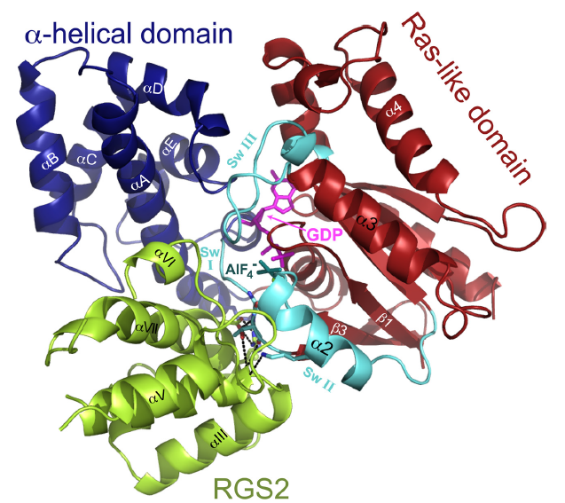
Regulator of G-protein
Signaling (RGS proteins)
RGS protein:
inibihition of Gsα thought GTPase stimulation.
Candidates:
RGS-2:
Stimulate GTPase activity +
Interact also with Gqα -
Able to bind Adenilate Cyclase +
Multiactivity: translation regulation by bind of eIF2B -
(function loss by mutation) +
Little size (1,3 kb) ++
SNX13 (RGS-PX1):
Stimulate GTPase activity +
Specific interaction with Gsα ++
Multidomain: is a vescicular
traffic stimulator -
(function loss by mutation) +
Size 3,474 bp +
Notes:
La sostituzione del residuo Arg201 con i residui di Cys, His o Ser comporta un allentamento dei ponti salini che stabilizzano il folding della proteina e ad un leggero cambio strutturale che allontana il residuo funzionale del sito attivo dal suo substrato [3]: il risultato si manifesta in una riduzione dell'attività GTPasica della subunità α delle proteine Gs; alla sua attivazione costitutiva ed ad incremento globale del cAMP cellulare.
In virtù di questo, la nostra strategia di terapia genica si basa sull’overespressione delle proteine RGS (Regulator of G protein Signaling), coinvolte nello spegnimento delle risposte cellulari mediate dalle proteine G.
Esse infatti interagiscono direttamente con la subunità α delle proteine G stimolando la sua attività GTPasica; favorendo così l'idrolisi del GTP in GDP, inattivando la proteina e promuovendo la sua riassociazione all’eterodimero βγ per riformare il complesso trimerico associato al recettore.
Le proteine RGS condividono tutte un dominio RGS di 120-130 aa circa e possono essere suddivise in 6 sottofamiglie in base alla sequenza amminoacidica, la struttura proteica e la funzione specifica [8]. Solo recentemente sono state identificate RGS specifiche per la nostra Gsα tra cui le due candidate da noi selezionate: RGS2 e RGS-PX1.
La proteina RGS2, che fa parte della sottofamiglia B/R4, è ubiquitariamente espressa e il suo mRNA si trova a livelli medio-alti in numerosi tessuti [9].
Essa è in grado di abbassare i livelli globali di cAMP intracellulare attraverso la sua funzione GAP (GTP-ase activacting protein) rivolta verso le subunità α delle proteine Gq e Gs; ed attraverso una potenziale attività inibitoria dovuta all'interazione fisica sia con l'enzima Adenilato Ciclasi che con il recettore β adrenergico. [10] Recentemente, inoltre, è stata individuata la sua capacità di inibire la traduzione cellulare; agendo da GAP verso il fattore traduzionale eIF2B. [11]. Tale proteina RGS2 è stata scartata nel nostro progetto sperimentale non tanto perché coinvolta nel processo traduzionale (è infatti possibile utilizzarne una forma mutata che, pur mantendo il dominio RGS funzionale, non interagisce più con il fattore eIF2B [11]) ma perché non specifica per il bersaglio Gsα. Infatti, regolando anche la subunità α della proteina Gq, la sua eventuale over-espressione potrebbe alterare tutta una via di trasduzione del segnale mediata dai recettori accoppiati alle proteine Gq (recettori muscarinici m1,m3 e m5 e recettori adrenergici di tipo α).
RGS-PX1, facente parte della sottofamiglia F/RL [8], è la seconda candidata, che è stata da noi preferita in quanto ne è stata dimostrata recentemente la sua interazione specifica per la subunità α delle sole proteine Gs. [12] La proteina RGS-PX1, oltre al dominio RGS, contiene anche il dominio PX, individuato nella famiglia delle proteine SNX coinvolte nel traffico vescicolare; e il dominio PXA, attualmente ancora poco noto e caratterizzato solo in S.pombe, dove è conivolto nella regolazione delle dimensioni del vacuolo [13]
Essendo quindi membro della famiglia delle proteine SNX, RGS-PX1 (nota anche come SNX13) regola l’endocitosi; in particolare rallenta la degradazione ligando-dipendente del recettore (EGFR) del fattore di crescita dell'epidermide (EGF) [12]. In caso di iperespressione di Gsα l’effetto di “protezione” di dell’attività SNX sembra ridursi ed i livelli di EGFR calano, facendo pensare che le due attività di RGS e di regolazione di EGFR siano mutulamente escusive a causa della competizione tra i due substrati per il legame di RGS-PX1 [14]. Sebbene nel nostro contesto cellulare Gsα non sia in realtà iperespresso ma piuttosto iperattivato, da un punto di vista funzionale l’effetto potrebbe essere molto simile: infatti solo quando in forma attiva Gsα è liberamente natante e può quindi può essere considerato disponibile per il legame di terze proteine, mentre invece nella sua forma inattiva è sequestrato dagli altri due eterodimeri. Il nostro dominio potrebbe, piuttosto che avere un effetto collaterale indesiderato, contribuire anche lui a ripristinare il normale livello di stabilizzazione di EGFR.
Nell’eventualità in cui il dominio PX risulti essere un ulteriore fattore di stress per la cellula è comunque possibile ottenere una proteina RGS-PX1 funzionale per l'attività di RGS ma non più funzionale per l'attività di SNX. Il piano sperimentale potrebbe quindi prevedere una fase di mutazione del dominio PX attraverso la sostituzione della Lys640 (la cui conservazione nel dominio sia di RGS-PX1 che dell'omologa SNX1 [15] è stata confermata con BLAST) con una Alanina. Questo ipotetico approccio è supportato da lavori precedenti in cui la mutazione Lys-Ala del dominio PX della SNX1 omologa [15] induce la completa inibizione dell'attività di regolatore dell’endocitosi; dovuta principalmente alla mancata interazione con il fosfoinositolo di membrana che consente alla proteina di localizzare su quest’ultima [16]. L'inattivazione del dominio PX della proteina RGS-PX1 con tale approccio è stato perciò scartato dal nostro piano sperimentale; poiché comporterebbe una minor localizzazione sulla membrana plasmatica del fattore e quindi una maggior difficoltà nell'individuazione ed interazione con il nostro bersaglio Gsα. Nelle fasi successive del progetto sarà posta l’attenzione sugli effetti dovuti alla prolungata persistenza del recettore EGFR.
[8] Ross EM and Wilkie TM: GTPase-activating proteins for heterotrimeric G proteins: regulators of G protein signaling (RGS) and RGS-like proteins. Annual Review Biochemistry, 2000;
[9] Larminie et al.: Selective expression of regulators of G-protein signaling (RGS) in the human central nervous system. Molecular Brain Research, 2004;
[10] Roy et al. RGS2 interacts with Gs and adenylyl cyclase in living cell. Cellular Signalling, 2006;
[11] Nguyen et al.: Translation control by RGS2. The journal of cell biology, 2009;
[12] Zheng et al.: RGS-PX1, a GAP for Gαs and Sorting Nexin in Vesicular Trafficking. Science, 2001;
[13] Hosomi A et al.: PXA Domain-Containing Protein Pxa1 Is Required for Normal Vacuole Function and Morphology in Schizosaccharomyces pombe. Bioscence Biotechnology Biocheminstry, 2008;
[14] Zheng et al.: Regulation of epidermal growth factor receptor degradation by heterotrimeric Gsα protein. Molecular Biology of the Cell, 2004;
[15] Ellson et al.: The PX domain: a new phosphoinositide-binding module. Journal of Cell Science, 2002;
[16] Cozier et al.: The Phox Homology (PX) domain-dependent, 3-Phosphoinositide-mediated association of Sorting Nexin-1 with an early sorting endosomal compartment is required for its ability to regulate epidermal growth factor receptor degradation. The Journal of Biological Chemestry, 2002;

Slide 5
Objectives
Overexpression of RGS-PX1 to rescue Gsα turn-off mechanism
AAV2 TRANSDUCTION
ADVANTAGES :
No cytotoxicity
Infection of both dividing and non dividing cells
Low immune responces
Long-term transgene expression
DISAVANTAGES:
Small size
Inefficiency of purified AAV
Variable transduction efficiency
ITR
EF1α
FLAG-RGS-PX1
IRES
GFP
ITR
167 pb
79pb
24+3474pb
714pb
172 pb
Notes:
Per l’espressione del nostro transgene utilizzeremo un vettore adeno-associato di serotipo 2 (AAV2). Questo vettore, come tutti gli adeno associati gode della
stabilità e della durata tipica nell’espressione del transgene, l’assenza di tossicità e risposta immune non significativa, l’efficienza di trasduzione in diversi tessuti tra cui proprio le cellule del tessuto osseo [17], nonché la capacità di transfettare tanto cellule ciclanti quanto cellule in fase stazionaria. Queste caratteristiche, in particolar modo la stabilità, saranno essenziali per il mantenimento stabile del nostro vettore che si troverà a dover mantenere l’espressione nonostante l’alto tasso proliferativo delle BMSCs
Per la produzione si utilizza un sistema a tre costrutti: un primo plasmide contiene le sequenze Rep e Cap di AAV2, il secondo contiene i geni di adenovirus necessari per l’attivazione del ciclo replicativo di AAV2 e l’ultimo è costituito proprio dal nostro costrutto d’espressione. I plasmidi sono transfettati contemporaneamente in una linea cellulare HEK293 e, dopo l’incubazione, sono estratti attraverso centrifugazione e purifica su colonne di eparina e pompe peristaltiche. Per titolare lo stock si utilizza la GFP presente all’interno del costrutto [10].
[17] Gafni Y et al.: Gene Therapy Platform for Bone Regeneration Using an Exogenously Regulated, AAV-2-Based Gene Expression. Gene Molecular Therapy, 2009;
[18] McCule C. et al.: Production and Titering of Recombinant Adeno-associated Viral Vectors. Journal of Visualized Experiments, 2011;

Slide 6

Detailed experimental plan
Bone Marrow Stromal Cells (BMSCs)
trasduced with Gsα^{R201C} lentiviral vector.
In vitro model for FD:
BMSCs
control
BMSCs
FD
Vectors:
Mock
Mock
AAV2-GFP vector
GFP
GFP
ITR
eIF1α
FLAG-RGS-PX1
IRES
GFP
ITR
AAV2-FLAG-RGS-PX1-GFP vector
FLAG
RGS-1
GFP
FLAG
RGS-1
GFP
Transduced cells separated
thought FACS-SORT using GFP
Notes:
Nel nostro studio utilizziamo un vettore contenente due diversi geni, trascritti però a partire da un unico promotore: oltre alla GFP, necessaria per visualizzare rapidamente la trasduzione avvenuta ed effettuare il SORT delle nostre cellule, come gene terapeutico utilizziamo RGS-PX1. Il transgene è espresso a partire da un promotore costitutivo (eIF1α) in un RNA reso policistronico da un IRES che consente la traduzione del messaggero per GFP. L’IRES che abbiamo scelto è AQP4 (da www.iresite.org e [19]).
Come modello della patologia in vitro utilizzeremo delle cellule stromali del midollo osseo (BMSC) prelevate da un soggetto sano e indotte attraverso un lentivettore esprimente Gsα^{R201C} a manifestarsi di un fenotipo molto simile a quello di una naturale cellula FD [20]. Questo modello, di più facile accesso, potrebbe però risultare non valido in quanto l’iperespressione Gsα^{R201C} porta alla presenza di un quantitativo di Gsα superiore rispetto ad una naturale cellula FD e che pertanto potrebbe ridurre l’efficacia di RGS-PX1 che avrebbe un numero maggiore di interattori da inibire per ottenere un effettivo calo di cAMP. In questa eventualità è possibile passare all’utilizzo di un campione di BMSC prelevate direttamente da un paziente FD dopo il suo consenso informato: questo però porterebbe ad un effettivo aumento dei costi sperimentali a causa della difficoltà di purificazione di queste cellule.
Le BMSC provenienti da ossa FD così come quelle indotte da Gsα^{R201C} sono già state ben caratterizzate per la loro incapacità a differenziare correttamente ad osteoblasti, oltre che per livelli di cAMP, IL-6 e FGF-23 alterati rispetto a normale [21 e 22] e pertanto il ripristino di livelli fisiologici di questi marcatori sarà considerato il primo check-point del nostro protocollo.
Una volta prodotte e messe in coltura le due linee cellulari (BMSC e modello di FD), tanto le cellule malate quanto quelle sane sono tranfettate con due diversi costrutti: il nostro vettore terapeutico contenente FLAG-RGS-PXA e GFP ed un vettore di controllo contenente solo GFP. Attraverso FACS-SORT la fluorescenza delle cellule transfettate è utilizzata come indicatore per la separazione delle cellule efficacemente trasdotte e non: è possibile così verificare la frequenza di trasduzione del vettore. Le cellule positive alla GFP sono poi messe nuovamente in coltura per le analisi successive.
[19] Baird SD et al.: A search for structurally similar cellular internal ribosome entry sites. Nucleid Acid Res, 2007.
[20] Piersanti et al.: Transfer, Analysis; and reversion of the fibrous dysplasia cellulare phenotype in human skeletal progenitors. Journal of Bone and Mineral Reseasch, 2009.
[21] Yamamoto T. et al.: Increased IL-6 Production by Cells Isolated from the Fibrous Bone Dysplasia Tissues in Patients with McCune-Albright Syndrome. The American Society for Clinical Investigation, 1996.
[22] Riminucci M et al.: FGF-23 in fibrous dysplasia of bone and its relationship to renal phosphate wasting. J Clin Invest, 2003

Slide 7
Transgene expression
RT-qPCR for RGS-PX1
FACS for EGF-Receptor
Primer for FLAG-RGS-PX1
Normal BMSCs
BMSCs FD model
Primer for RGS-PX1 wt
*data for normal BMSCs not showed
RGS-PX1 mRNA relative expression
1
0
Fluorescence Activity
BMSCs
control
BMSCs-FD
mock
BMSCs-FD
AAV-GFP
BMSCs-FD
FLAG-RGS-PX1
Western Blot for RGS-PX1
FLAG-RGS-PX1
mock
RGS-PX1
mock
RGS-PX1
β-actin
BMSCs
control
BMSCs-FD
mock
BMSCs-FD
AAV-GFP
BMSCs-FD
FLAG-RGS-PX1
Side effect: need to analyse of RGS-PX1 contribute on membrain EGFR level.
Notes:
Controlli sull’espressione del transgene:
Per visualizzare e quantizzare l’espressione del transgene è possibile effettuare una qRT-PCR utilizzando primer specifici per il nostro transgene (uno dei primer sarebbe quindi complementare alla regione FLAG di 24nt): ci attendiamo che solo le cellule trasdotte con il vettore FLAG-RGS-PXA ci diano un amplificato. Con dei primer generici per RGS-PX1 (sia FLAGGATA che wt quindi) potremmo visualizzare e confrontare i livelli di espressione globali di RGS-PX1 nel controllo sano (livelli fisiologici), nel controllo malato (livelli fisiologici? Non è noto), nelle cellule trasdotte con la sola GFP (livelli uguali alla mock) e nelle cellule trasdotte con FLAG-RGS-PX1 per verificare l’iperespressione e valutare se i livelli fisiologici di questa proteina sono alterati nelle cellule malate o modificate dallo stress della transfezione stessa. (NB: per esigenze di spazio l’esito delle quantificazioni effettuate sulle normali BMSC non sono riportate nei grafici a meno che non siano strettamente necessarie per la comprensione dell’esperimento stesso.) Come ulteriore controllo a livello proteico è possibile verificare rapidamente la presenza della nostra proteina transgenica attraverso Western Blot e marcatura con un anticorpo anti-FLAG.
Poiché dalla letteratura è noto l’effetto di RGS-PX1 di legare i recettori di membrana per l’EGF e promuoverne la protezione dall’attività proteasica [12 e 14] ma non è nota la presenza o potenziale funzione di questi recettori nelle cellule staminali stromali, abbiamo deciso di effettuare un saggio fluorimetrico per verificare la presenza ed eventuali fluttuazioni di questi recettori durante il trattamento. Essendo dei recettori di mebrana, per saggiarne la presenza sulla membrana stessa abbiamo scelto di utilizzare un anticorpo specifico anti-EGFR che, attraverso una marcatura con fluorocromi, consenta di valutare la presenza ed i livelli di questa proteina attraverso citofluorimetro. L’attesa, come previsto dalla letteratura, è che il quantitativo di recettori complessivo aumenti (grazie alla protezione dovuta all’iperespressione di RGS-PX1), ma i recettori potrebbero anche essere espressi in un quantitativo così basso da non rendere visualizzabile la differenza. In ogni caso, anche l’eventuale innalzamento rispetto ai livelli delle cellule non transfettate potrebbe non essere un evento negativo e non modificare la capacità di proliferazione e differenziamento delle cellule stromali: rimandiamo quindi ad un test di differenziamento in vitro per valutare le potenzialità negative di quest’interazione non desiderata.
[12] Zheng et al.: RGS-PX1, a GAP for Gαs and Sorting Nexin in Vesicular Trafficking. Science, 2001;
[14] Zheng et al.: Regulation of epidermal growth factor receptor degradation by heterotrimeric Gsα protein. Molecular Biology of the Cell, 2004;

Slide 8
Rescue of FD cells: molecular analysis
RT-qPCR for cFOS and IL6
Primer for cFOS
Primer for IL-6
ELISA for cAMP and FGF23
*data for normal BMSCs not showed
Normal BMSCs
BMSCs FD model
mRNA relative expression
1
cAMP level
cAMP/FGF 23 levels
FGF-32 level
0
BMSCs
control
BMSCs-FD
mock
BMSCs-FD
AAV-GFP
BMSCs-FD
FLAG-RGS-PX1
Western Blot for FOS and IL6
mock
RGS-PX1
mock
RGS-PX1
cFOS
FD patients
IL-6
BMSCs
control
BMSCs-FD
mock
BMSCs-FD
AAV-GFP
BMSCs-FD
FLAG-RGS-PX1
Notes:
Come primi marcatori dell’efficacia del trattamento utilizziamo il fattore trascrizionale FOS che nelle cellule malate è iperespresso a causa all’aumento delle concentrazioni di cAMP, e l’interleuchina 6, anch’essa iperespressa a partire dallo stimolo del cAMP. Come per il saggio precedente, la presenza di FOS e IL6 può essere visualizzata per WB e quantizzata attraverso qPCR: nelle cellule trattate con FLAG-RGS-PK1 ci aspettiamo una riduzione dei livelli di espressione di FOS e IL6 rispetto alla mock ed alle cellule transfettate col vettore GFP. Il controllo sano si può considerare un buon indicatore dei livelli di espressione di FOS e di IL6 fisiologici.
Passando al marcatore chiave della misregolazione delle cellule FD, l’AMP ciclico, è possibile determinarne i livelli attraverso un semplice test ELISA Esso è basato sulla competizione tra le molecole di AMP ciclico legato alla perossidasi e l’cAMP prodotto dalle cellule per il legame ad un anticorpo. Se l’AMP ciclico legato alla perossidasi interagisce con l’anticorpo verrà emessa fluorescenza; se invece la quantità di cAMP prodotto dalle celllule è maggiore sarà quest’ultimo ad interagire con l’anticorpo e la fluorescenza emessa diminuirà. [23] (nell’istogramma sono riportati i direttamente livelli di cAMP e non il calo di fluorescenza dovuto al test)
Anche per FGF-23 è possibile utilizzare un test ELISA. Essendo però un fattore normalmente esocitato nel siero, è possibile ricavarne i livelli con un semplice espediente: è sufficiente lavare bene le cellule dal vecchio liquido di coltura e sostituirle con del siero nuovo di coltura nuovo e poi calcolare i livelli di FGF-23 presenti nel liquido di coltura dopo un tempo determinato (in genere 24h) così da quantizzare la produzione di FGF-23 da parte delle cellule durante il tempo di follow-up [24]. Dal confronto dei livelli FGF-23 prodotto dalle cellule trattate e non trattate è possibile visualizzare l’avvenuto calo dei livelli di produzione/esocitosi. Entrambi gli ELISA sono riportati nello stesso grafico per esigenze di spazio.
[23] Wang Y et al.: Stain induced fetal type II epithelial cells differentiation is mediated via cAMP-PKA-dependent signaling pathway. Journal of Physiology in lung Cell, 2006;
[24] Human FGF-23 (C-Term) ELISA Kit, 2nd Generation Enzyme-Linked ImmunoSorbent Assay (ELISA) for the Determination of Human Fibroblast Growth Factor 23 Levels in Plasma or Cell Culture Media

Slide 9
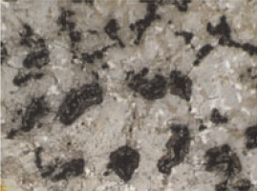
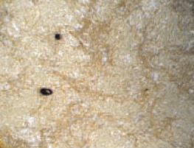
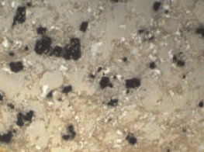
Histological analysis
Non treated
BMSCs
Treated
BMSCs
Non treated
FD-BMSCs
Treated
FD-cells
Induced Differenziation
?
Recovery of normal capacity of differenziation
Notes:
Passiamo adesso ad un analisi di tipo più istologico e che ci consenta di verificare se effettivamente il nostro trattamento è in grado di ripristinare la normale fisiologia di una cellula sana. Come sappiamo, le cellule FD hanno grossi deficit nel differenziamento terminale e pertanto non arrivano a mineralizzare completamente un tessuto, ma piuttosto danno origine a strutture fibrose. I passi di questo differenziamento possono essere seguiti anche in vitro sia direttamente in piastra che mediante l’osservazione di marcatori del differenziamento. [20]
Dopo la transfezione le cellule trasdotte (così come quelle sane) sono messe in coltura e stimolate a differenziare attraverso l’addizione nel siero degli opportuni fattori di crescita. Al termine del differenziamento dovremmo notare una differenza notevole tra le cellule non trattate sane e FD: mentre le prime avranno dato luogo ad una mineralizzazione facilmente visibile se evidenziata con Oil Red O staining. Nelle cellule FD trattate con il nostro vettore ci aspettiamo un fenotipo molto simile alle cellule BMSC naturali. Gli effetti dell’iperespressione di RGS-PX1 in una cellula sana non sono noti ne prevedibili, ma il calo dei livelli di cAMP fisiologici rendono improbabile un differenziamento paragonabile a quello delle BMSC non trattate.
Oltre a quest’analisi istologica è possibile affiancare una più oggettiva ricerca dei marcatori di differenziamento degli osteoblasti maturi: APL, BSP, OPG, PPAR, LPL: gli altri marcatori non sono utilizzabili in quanto già misregolati nel nostro modello [20]. Tutti questi marcatori possono essere sia quantizzati per RT-q-PCR che visualizzati per Western Blot.
[20] Piersanti et al.: Transfer, Analysis; and reversion of the fibrous dysplasia cellulare phenotype in human skeletal progenitors. Journal of Bone and Mineral Reseasch, 2010.

Slide 10
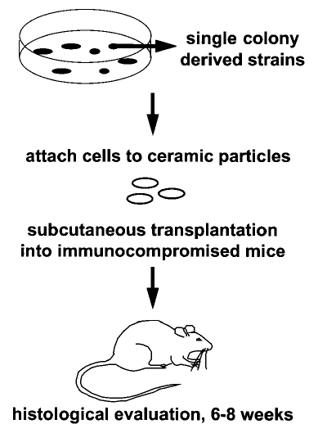
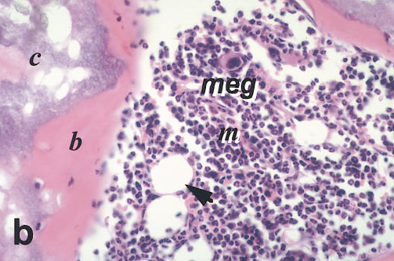
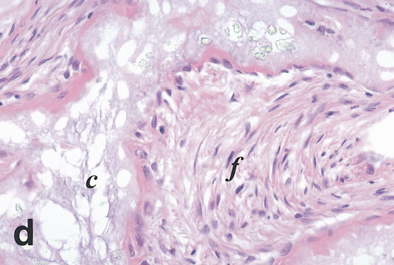
In vivo model: Diffenziation in a Xenograph mouse
Matrix
Proper Ossicle
Mastocyte
Normal bone
Hematopoietic
cells
Normal BMSCs
and Transfected FD
Adipocyte
Dysplasic tissue
Fibrous tissue
Matrix
Untransduced FD-BMSCs
Notes:
Un ultimo esperimento volto a verificare se le cellule da noi trattate sono effettivamente in grado di sviluppare un tessuto funzionante è un trapianto in topo dei tessuti da noi transfettati. Inserendo sottocute un pool di cellule BMSCs su una matrice di idrossiapatite a fargli da supporto, è possibile visualizzare come essere riescano a costituire un piccolo microambiente di tessuto osseo ben caratterizzato ed organizzato detto ossicolo. Bianco et al., 1998)
Effettuando questi Xenograph utilizzando sia cellule sane che cellule FD (trattate e non) è possibile ottenere una prova ulteriore che il nostro vettore sia in grado di dare un ripristino effettivo delle funzionalità cellulari e della capacità di generare tessuti organizzati (per un confronto dettagliato delle diverse tipologie cellulari di un tessuto maturo riferirsi all’immagine).
Questo getterebbe le basi per un possibile protocollo clinico sull’uomo che preveda il recupero delle cellule stromatiche da pazienti FD attraverso un passaggio ex-vivo o direttamente mediante transfezione del tessuto osseo sul paziente.
[25] Bianco et al.: Reproduction of Human Fibrous Dysplasia of Bone in Immunocompromised Mice by Transplanted Mosaics of Normal and Gsa-mutated Skeletal Progenitor Cells. Journal of Clinical Investiment, 1998.

Slide 11
Pitfall and Solution
Protection of EGFR stimulate cell proliferation
      Block of activity thought mutagenenesis of PX-domain : loss of membrain localizzation
      Choose of another RGS protein
Gsα iperexpressed in
LV-Gsα^{R201C} induced model cell interfere with RGS2-PX1 activity
      Use a leak promoter for expression of Gsα^{R201C}
      Use expianted FD cells as model
RGS-PX1 do not give awaited rescue
      Choose of another RGS protein with GAP activity (for ex. RGS2)
Notes:
Come in ogni progetto, per quanto si cerchi di curare ogni piccolo particolare, a volte qualcosa può andare storto. In particolare noi abbiamo individuato tre punti nei quali la ricerca potrebbe arrestarsi e le eventuali strategie da utilizzare per uscire dallo stallo.
Per prima cosa, dato l’utilizzarsi di una proteina finora mai associata alle cellule della linea ossea, è possibile che la sua iperespressione abbia effetti indesiderati sullo sviluppo dell’osso: la presenza del dominio PX potrebbe infatti portare ad una significativa persistenza della presenza di EGFR nelle membrane cellulari ed una potenziale accellerazione del ritmo proliferativo. In caso di questa eventualità, prima di ricorrere alla scelta di un’altra proteina, è cmq possibile inserire una sostituzione K640A così da inibire la funzionalità del dominio PX che da l’effetto secondario per noi potenzialmente non desiderabile ([15 e 16] oltre che BLAST della sequenza amminoacidica per verificare l’effettiva omologia e conservazione della lisina da mutare nei due domini). La mutazione di questo residuo porta però all’incapacità per la proteina di legarsi ad un fosfolipide di membrana e perdendo così la sua localizzazione nucleare: sebbene questa mutazione non ostacoli l’attività del dominio RGS, la perdita della localizzazione condivisa con Gsα porta ad una ridotta capacità d’incontro tra le due proteine e così ad una minore efficienza nell’inibizione di Gsα ma a minori effetti collaterali.
Un’altra eventualità (come già descritto nelle slide precedenti) è che il modello di cellula FD ottenuta per iperespressione di Gsα^{R201C} non sia un modello valido per il nostro protocollo: dati gli elevati livelli di proteina mutata presenti nella cellula, RGS-PX1 potrebbe non riuscire ad inattivarne un numero sufficiente da ottenere un miglioramento sostanziale in termini di cAMP e marcatori e perciò ci si dovrebbe rivolgere ad un modello che sia più rappresentativo dei reali livelli di espressione di Gsα ^{in} una cellula FD, come una coltura di cellule stromali provenienti proprio da un prelievo da paziente malato.
Se anche dopo questa accortezza non si dovesse riuscire ad ottenere un effettivo recupero in termini di GTP, non bisogna dimenticare che alle proteine RGS appartengono ben 20 famiglie diverse e che i candidati per la sostituzione di RGS-PX1 sono numerosi (primo fra tutti RGS2, come già evidenziato precedentemente).
[15] Ellson et al.: The PX domain: a new phosphoinositide-binding module. Journal of Cell Science, 2002;
[16] Cozier et al.: The Phox Homology (PX) domain-dependent, 3-Phosphoinositide-mediated association of Sorting Nexin-1 with an early sorting endosomal compartment is required for its ability to regulate epidermal growth factor receptor degradation. The Journal of Biological Chemestry, 2002;

Slide 12

Materials and costs
pAAV-IRES-GFP Expression Vector
Western blot
cAMP Activity Assay Kit
Fibroublast Growth Factor 23 ELISA KIT
Antibodies anti-FGF23
Antibodies anti-cAMP
Mice
contanct the vendor
about 75 €
about 375 €
about 920 €
about 473 €
about 280 €
Contact the vendor
GenScript
BioVision
ISO
Life tecnologies
Notes:
BIBLIOGRAFIA GENERALE:
[1] Dumitrescu CE and Collins M: McCune-Albright syndrome. BioMed central, 2008;
[2] Collins M and Bianco P: Fibrous Dysplasia. American Society for bone and Mineral research, 2003;
[3] Branden C, Tooze J: Introduction to Protein Structure. Library of Congress Cataloging-in-Publication Data, 1999;
[4] Weinstein LS: Gsα mutations in Fibrous Dysplasia and McCune-Albright Syndrome. Journal of Bone Mineral Research, 2007;
[5] Yamamoto T et al.: Increased IL-6 Production by Cells Isolated from the Fibrous Bone Dysplasia Tissues in Patients with McCune-Albright Syndrome. The American Society for Clinical Investigation, 1996;
[6] Riminucci M et al.: FGF-23 in fibrous dysplasia of bone and its relationship to renal phosphate wasting. The Journal of Clinical Investigation, 2003;
[7] Akhouayri O, St-Arnaud R: Diﬀerential Mechanisms of Transcriptional Regulation of the Mouse Osteocalcin Gene by Jun Family Members. Calcif Tissue Int, 2007.;
[8] Ross EM and Wilkie TM: GTPase-activating proteins for heterotrimeric G proteins: regulators of G protein signaling (RGS) and RGS-like proteins. Annual Review Biochemistry, 2000;
[9] Larminie et al.: Selective expression of regulators of G-protein signaling (RGS) in the human central nervous system. Molecular Brain Research, 2004;
[10] Roy et al. RGS2 interacts with Gs and adenylyl cyclase in living cell. Cellular Signalling, 2006;
[11] Nguyen et al.: Translation control by RGS2. The journal of cell biology, 2009;
[12] Zheng et al.: RGS-PX1, a GAP for Gαs and Sorting Nexin in Vesicular Trafficking. Science, 2001;
[13] Hosomi A et al.: PXA Domain-Containing Protein Pxa1 Is Required for Normal Vacuole Function and Morphology in Schizosaccharomyces pombe. Bioscence Biotechnology Biocheminstry, 2008;
[14] Zheng et al.: Regulation of epidermal growth factor receptor degradation by heterotrimeric Gsα protein. Molecular Biology of the Cell, 2004;
[15] Ellson et al.: The PX domain: a new phosphoinositide-binding module. Journal of Cell Science, 2002;
[16] Cozier et al.: The Phox Homology (PX) domain-dependent, 3-Phosphoinositide-mediated association of Sorting Nexin-1 with an early sorting endosomal compartment is required for its ability to regulate epidermal growth factor receptor degradation. The Journal of Biological Chemestry, 2002;
[17] Gafni Y et al.: Gene Therapy Platform for Bone Regeneration Using an Exogenously Regulated, AAV-2-Based Gene Expression. Gene Molecular Therapy, 2009;
[18] McCule C. et al.: Production and Titering of Recombinant Adeno-associated Viral Vectors. Journal of Visualized Experiments, 2011;
[19] Baird SD et al.: A search for structurally similar cellular internal ribosome entry sites. Nucleid Acid Res, 2007.
[20] Piersanti et al.: Transfer, Analysis; and reversion of the fibrous dysplasia cellulare phenotype in human skeletal progenitors. Journal of Bone and Mineral Reseasch, 2010.
[21] Yamamoto T. et al.: Increased IL-6 Production by Cells Isolated from the Fibrous Bone Dysplasia Tissues in Patients with McCune-Albright Syndrome. The American Society for Clinical Investigation, 1996.
[22] Riminucci M et al.: FGF-23 in fibrous dysplasia of bone and its relationship to renal phosphate wasting. J Clin Invest, 2003
[23] Wang Y et al.: Stain induced fetal type II epithelial cells differentiation is mediated via cAMP-PKA-dependent signaling pathway. Journal of Physiology in lung Cell, 2006;
[24] Human FGF-23 (C-Term) ELISA Kit, 2nd Generation Enzyme-Linked ImmunoSorbent Assay (ELISA) for the Determination of Human Fibroblast Growth Factor 23 Levels in Plasma or Cell Culture Media
[25] Bianco et al.: Reproduction of Human Fibrous Dysplasia of Bone in Immunocompromised Mice by Transplanted Mosaics of Normal and Gsa-mutated Skeletal Progenitor Cells. Journal of Clinical Investiment, 1998.

